Slide 1
PROJEKT KOŃCOWY
Maja Marcinkowska
ZDTESTpol135
Restful Booker Platform

Slide 2
Restful Booker Platform https://automationintesting.online/
W projekcie przetestowana została aplikacja internetowa, a dokładniej bookingowa, służąca do rezerwacji pokoi.
Przetestowano również wersję mobilną.
Nie została dostarczona specyfikacja.
Testowanie przeprowadzono na podstawie doświadczenia z używania podobnego typu aplikacji.
Projekt został poprzedzony 20-30 minutową eksploracją strony.
Stworzono środowisko testowe:
Desktop: Windows 10 Pro wersja 22H2, przeglądarka Chrome wersja 120.0.6099.130 (Oficjalna wersja) (64-bitowa)
Mobile: Samsung Galaxy A54, System operacyjny Android 14; Przeglądarka Chrome Wersja 120.0.6099.115

Slide 3
Restful Booker Platform
W ramach projektu w narzędziu Test Rail stworzono przypadki testowe, które przydzielone zostały do odpowiednich sekcji i podsekcji.
Wykonano przypadki testowe dla wersji desktopowej oraz mobilnej i ustawiono status poszczególnych kroków (zaliczony/niezaliczony).
Defekty zgłoszone zostały w JIRA.
Napotkane błędy zostały przypisane do odpowiednich przypadków testowych i ustalony został priorytet każdego z nich. Dodano wyniki: wykonania testów, zrzuty ekranu i komentarze.
Wybrany przypadek przetestowano w narzędziu Selenium IDE.

Slide 4
Opis obszarów aplikacji
Nagłówek strony „Welcome to Restful Booker Platform”
Składa się z 4 sekcji – Exploration, Automation, Infrastructure, Get Started
Poszczególne sekcje zawierają tekst oraz linki do repozytorium z kodem źródłowym strony, a także linki do strony głównej, panelu admina, repozytorium z funkcjami oraz miejsca do zgłaszania błędów
Na końcu nagłówka znajduje się przycisk „Let me hack!”
Kontener „Rooms”
Składa się z tekstu oraz przycisku „Book this room”
Kontener z formularzem kontaktowym
Składa się z tekstu, formularza kontaktowego i przycisku „Submit”
Formularz kontaktowy składa się z 5 pól do wypełnienia: 1. Name, 2. Email, 3. Phone, 4. Subject, 5. Message
Kontener zawierający mapę
Składa się z mapy, pinezki, a w prawym, dolnym rogu znajduje się podlinkowany tekst
Stopka
Składa się z tekstu oraz podlinkowanego tekstu, przekierowującego do: blogów osób, które stworzyły stronę, polityki cookies, polityki prywatności, panelu admina oraz do bloga AUTOMATION IN TESTING

Slide 5
Możliwe do wystąpienia ryzyka
PROJEKTOWE | PRODUKTOWE
Brak dokumentacji | Oprogramowanie zawierające defekty
Niska jakość artefaktów testowych | Nieintuicyjne funkcjonalności
Brak dostatecznej ilości czasu na przeprowadzenie testów | Problemy z przekazywaniem danych
Niewystarczające umiejętności testerów | Problemy z wydajnością
Braki w kadrze | Brak znajomości kwalifikacji programistów
Opóźnienia w realizacji zadań | Niedoświadczeni testerzy

Slide 6
Przypadki testowe
SEKCJA | ID | TYTUŁ | PRIORYTET
Nagłówek strony | C261 | Sprawdzenie hiperłącza w sekcji Automation | Medium
 | C262 | Sprawdzenie drugiego hiperłącza w sekcji Infrastructure | Medium
 | C263 | Sprawdzenie hiperłącza home page w sekcji Get Started | Medium
 | C264 | Sprawdzenie hiperłącza admin panel w sekcji Get Started oraz zalogowanie się | High
 | C265 | Sprawdzenie hiperłącza dot. features w sekcji Get Started | Medium
 | C266 | Sprawdzenie hiperłącza dot. bad bag w sekcji Get Started | Medium
 | C267 | Sprawdzenie przycisku ""Let me hack!"" | Medium
Rezerwacja pokoju | C268 | Sprawdzenie przycisku ""Book this room"" | Critical
 | C269 | Wybranie okresu wynajmu pokoju w kalendarzu na przyszłe dni | Critical
 | C270 | Wybranie okresu wynajmu pokoju w terminie oznaczonym jako ""Unavailable"" | Critical
 | C271 | Wypełnienie formularza rezerwacyjnego | Critical
 | C272 | Rezerwacja pokoju na przyszłe dni w aktualnym miesiącu | Critical
 | C273 | Rezerwacja pokoju w miesiącu ubiegłym | Critical
 | C274 | Rezerwacja pokoju na przyszły miesiąc | Critical
 | C275 | Rezygnacja z próby rezerwacji pokoju | High

Slide 7
SEKCJA | ID | TYTUŁ | PRIORYTET
Formularz kontaktowy | C276 | Wypełnienie formularza kontaktowego poprawnymi danymi i wysłanie wiadomości | High
 | C277 | Wysłanie wiadomości poprzez formularz kontaktowy podając niewłaściwy adres email | High
 | C278 | Wysłanie wiadomości poprzez formularz kontaktowy bez podania tematu | High
 | C279 | Wysłanie wiadomości poprzez formularz kontaktowy bez wypełnienia pola ""Message"" | High
Mapa z lokalizacją | C280 | Sprawdzenie lokalizacji obiektu | High
 | C281 | Oddalenie lokalizacji na mapie w przeglądarce desktopowej | High
 | C282 | Oddalenie lokalizacji na mapie w przeglądarce na Android | High
 | C283 | Przybliżenie lokalizacji na mapie w przeglądarce desktopowej | High
 | C284 | Przybliżenie lokalizacji na mapie w przeglądarce na Android | High
 | C285 | Poruszanie się po mapie w przeglądarce desktopowej | High
 | C286 | Poruszanie się po mapie w przeglądarce na Android | High
 | C287 | Otwarcie mapy poprzez hiperłącze | Medium
 | C288 | Otwarcie hiperłącza dot. współtwórców mapy | Medium
 | C289 | Otwarcie hiperłącza do bloga ""Mark Winteringham"" | Medium
Stopka | C290 | Otwarcie hiperłącza do bloga ""Richard Bradshaw"" | Medium
 | C291 | Otwarcie hiperłącza do polityki cookies | Medium
 | C292 | Otwarcie hiperłącza do polityki prywatności | Medium
 | C293 | Otwarcie hiperłącza do panelu admina | Medium
 | C294 | Otwarcie hiperłącza do bloga ""Automation in Testing"" | Medium

Slide 8
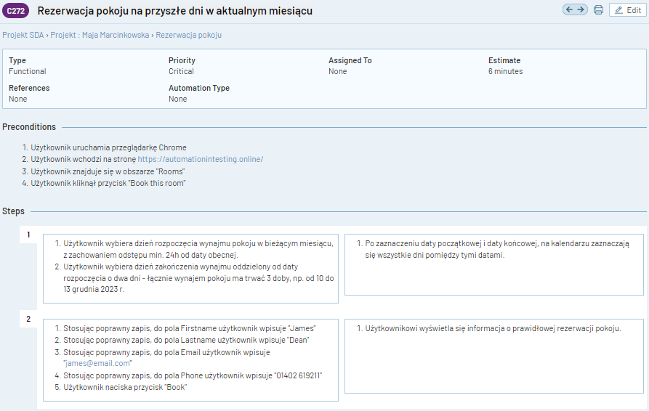
Przykładowy przypadek testowy w narzędziu Test Rail

Slide 9
Sesja eksploracyjna
Raport z sesji eksploracyjnej
Autor: Maja Marcinkowska | Wersja dokumentu: | 1.0
 | Data: | 21.12.2023
Aplikacja: Welcome to Restful Booker Platform https://automationintesting.online/
Środowisko testowe: Desktop: Windows 10 Pro wersja 22H2, przeglądarka Chrome wersja 120.0.6099.130 (Oficjalna wersja) (64-bitowa) Mobile: Samsung Galaxy A54, System operacyjny Android 14; Przeglądarka Chrome Wersja 120.0.6099.115
Czas trwania sesji: 2x 1 godzina
Czas przygotowania środowiska i projektowania testów: 2 godziny
Czas testowania: 1 godzina | Czas raportowania: 1 godzina

Slide 10

Idea eksploracji:
DESKTOP | MOBILE
C268 Sprawdzenie przycisku ""Book this room"" | C268 Sprawdzenie przycisku "Book this room"
C269 Wybranie okresu wynajmu pokoju w kalendarzu na przyszłe dni | C269 Wybranie okresu wynajmu pokoju w kalendarzu na przyszłe dni
C270 Wybranie okresu wynajmu pokoju w terminie oznaczonym jako ""Unavailable"" | C270 Wybranie okresu wynajmu pokoju w terminie oznaczonym jako "Unavailable"
C271 Wypełnienie formularza rezerwacyjnego | C271 Wypełnienie formularza rezerwacyjnego
C272 Rezerwacja pokoju na przyszłe dni w aktualnym miesiącu | C272 Rezerwacja pokoju na przyszłe dni w aktualnym miesiącu
C273 Rezerwacja pokoju w miesiącu ubiegłym | C273 Rezerwacja pokoju w miesiącu ubiegłym
C274 Rezerwacja pokoju na przyszły miesiąc | C274 Rezerwacja pokoju na przyszły miesiąc
C275 Rezygnacja z próby rezerwacji pokoju | C275 Rezygnacja z próby rezerwacji pokoju
C276 Wypełnienie formularza kontaktowego poprawnymi danymi i wysłanie wiadomości | C276 Wypełnienie formularza kontaktowego poprawnymi danymi i wysłanie wiadomości
C277 Wysłanie wiadomości poprzez formularz kontaktowy podając niewłaściwy adres email | C277 Wysłanie wiadomości poprzez formularz kontaktowy podając niewłaściwy adres email
C278 Wysłanie wiadomości poprzez formularz kontaktowy bez podania tematu | C278 Wysłanie wiadomości poprzez formularz kontaktowy bez podania tematu
C279 Wysłanie wiadomości poprzez formularz kontaktowy bez wypełnienia pola ""Message" | C279 Wysłanie wiadomości poprzez formularz kontaktowy bez wypełnienia pola "Message"

Slide 11
Idea eksploracji cd.
DESKTOP | MOBILE
C280 Sprawdzenie lokalizacji obiektu | C280 Sprawdzenie lokalizacji obiektu
C282 Oddalenie lokalizacji na mapie w przeglądarce na Android | C282 Oddalenie lokalizacji na mapie w przeglądarce na Android
C284 Przybliżenie lokalizacji na mapie w przeglądarce na Android | C284 Przybliżenie lokalizacji na mapie w przeglądarce na Android
C286 Poruszanie się po mapie w przeglądarce na Android | C286 Poruszanie się po mapie w przeglądarce na Android
C287 Otwarcie mapy poprzez hiperłącze | C287 Otwarcie mapy poprzez hiperłącze
C261 Sprawdzenie hiperłącza w sekcji Automation | C261 Sprawdzenie hiperłącza w sekcji Automation
C264 Sprawdzenie hiperłącza admin panel w sekcji Get Started oraz zalogowanie się | C264 Sprawdzenie hiperłącza admin panel w sekcji Get Started oraz zalogowanie się
C266 Sprawdzenie hiperłącza dot. bad bag w sekcji Get Started | C266 Sprawdzenie hiperłącza dot. bad bag w sekcji Get Started
C267 Sprawdzenie przycisku "Let me hack!" | C267 Sprawdzenie przycisku "Let me hack!"
C289 Otwarcie hiperłącza do bloga "Mark Winteringham" | C289 Otwarcie hiperłącza do bloga "Mark Winteringham"
C291 Otwarcie hiperłącza do polityki cookies | C291 Otwarcie hiperłącza do polityki cookies
C294 Otwarcie hiperłącza do bloga "Automation in Testing" | C294 Otwarcie hiperłącza do bloga "Automation in Testing"

Slide 12
Defekty:
RBP-1 DESKTOP C269 Nie można zaznaczyć dni, w których chcemy wynająć pokój | RBP-9 DESKTOP C283 Nie można przybliżyć lokalizacji na mapie w przeglądarce desktopowej
RBP-2 DESKTOP C270 Nie można sprawdzić czy możliwa jest rezerwacja pokoju w terminie "Unavailable" | RBP-10 DESKTOP C285 Nie można poruszać się po mapie w przeglądarce desktopowej
RBP-3 DESKTOP C271 Nie można zarezerwować pokoju po wypełnieniu formularza przez niemożność wybrania dat | RBP-12 DESKTOP C267 Nagłówek znika po naciśnięciu przycisku "Let me hack!"
RBP-4 DESKTOP C272 Nie można zarezerwować pokoju na przyszłe dni w aktualnym miesiącu przez niemożność wybrania dat | RBP-13 MOBILE C267 Nagłówek znika po naciśnięciu przycisku "Let me hack!"
RBP-5 DESKTOP C273 Nie można przetestować rezerwacji pokoju w miesiącu ubiegłym przez niemożność wybrania dat | RBP-14 MOBILE C273 Rezerwacja pokoju wstecz jest możliwa
RBP-6 DESKTOP C274 Nie można zarezerwować pokoju na przyszły miesiąc przez niemożność wybrania dat | RBP-15 MOBILE C280 Nie można sprawdzić lokalizacji obiektu poprzez dotknięcie pinezki na mapie
RBP-7 DESKTOP C280 Nie można sprawdzić lokalizacji obiektu poprzez kliknięcie na pinezkę na mapie | RBP-16 MOBILE C284 Opcja przybliżenia lokalizacji na mapie nie zawsze działa z pełną dokładnością
RBP-8 DESKTOP C281 Nie można oddalić lokalizacji na mapie w przeglądarce desktopowej
Niejasności, wątpliwości, potencjalne usprawnienia funkcjonalne:
RBP-11 DESKTOP Hiperłącza na mapie znikają po pomniejszeniu okna przeglądarki
RBP-17 DESKTOP C264 stopka nieznacznie przesłania przycisk LOGIN, jednak nie przeszkadza w funkcjonalności

Slide 13
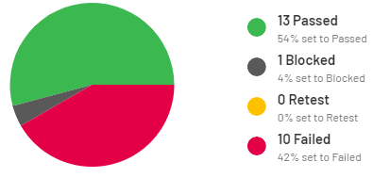
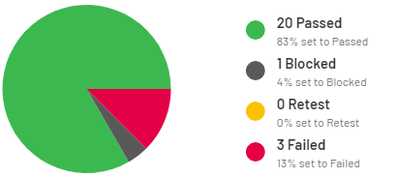
Wyniki testów DESKTOP MOBILE

Slide 14
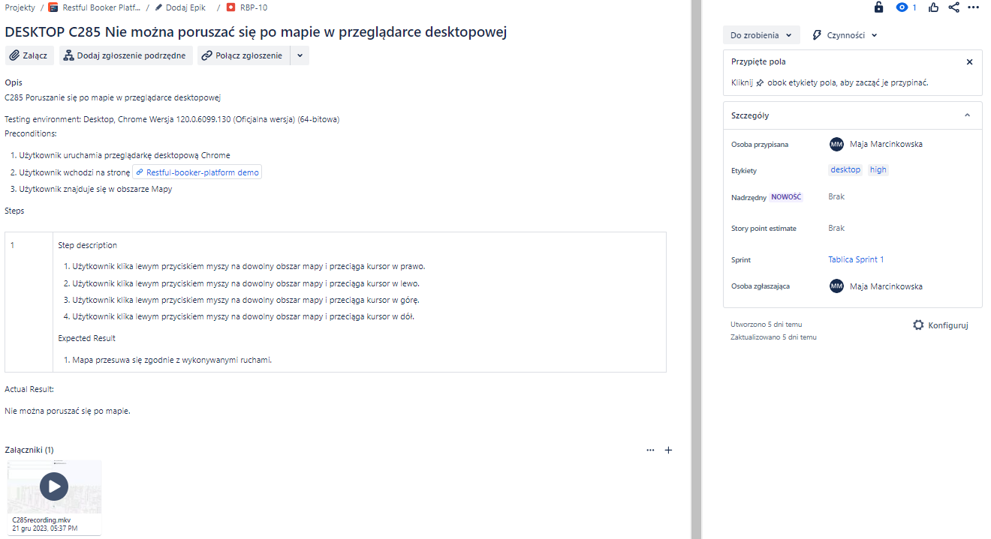
Raportowanie defektów w narzędziu JIRA

Slide 15
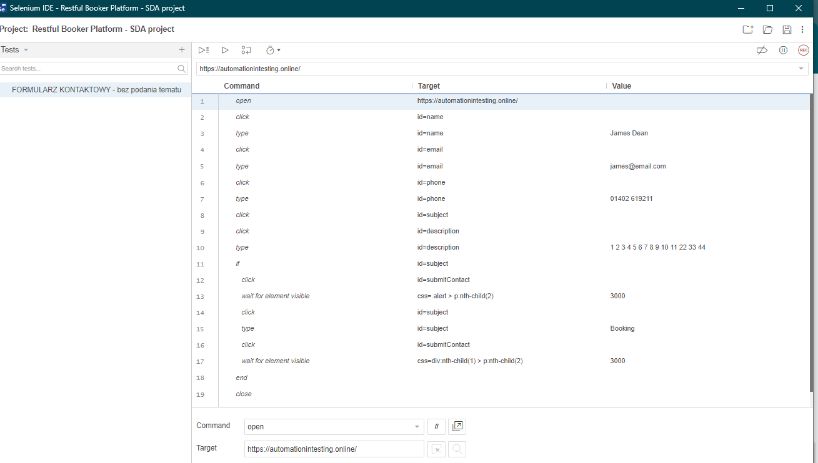
Nagranie wybranego testu za pomocą narzędzia Selenium IDE

Slide 16
Elementy dodatkowe
W ramach projektu końcowego pracowano również nad:
Korzystaniem z narzędzi deweloperskich w przeglądarce internetowej.
Wysyłaniem request’ów za pomocą narzędzia Postman – wykorzystano do tego aplikację TODOIST, z którą połączono się za pomocą autoryzacji OAuth. 2.0
Przepisaniem wybranego przypadku testowego za pomocą Behavior Driven Development.

Slide 17
Dziękuję za uwagę!

